Slide 1


DATACAMP II — MASTER 2 GÉNIE INFORMATIQUE — 2025-2026
Analyse en Composantes Principales
Indicateurs d'audit de 160 serveurs
Résumer 11 indicateurs de charge, sécurité et résilience en 3 axes interprétables, pour situer et prioriser les serveurs à examiner.
Données synthétiques : aucune mesure opérationnelle réelle ni diagnostic de sécurité ne peut être déduit des résultats présentés dans ce rapport.

Slide 2




PLAN DE LA PRÉSENTATION
Une lecture en quatre temps
01
Contexte & données
160 serveurs, 11 indicateurs actifs, choix de la méthode (corrélation).
02
Construction des axes
Combien d'axes retenir, que représentent-ils, cercle des corrélations.
03
Lecture des individus
Projection, qualité de représentation, serveurs atypiques, reconstruction.
04
Robustesse & approfondissement
Bootstrap, analyse parallèle, nouveau profil, tableau de bord, conclusion.
ACP — Audit de serveurs
01

Slide 3
01 · CONTEXTE & DONNÉES
Un audit synthétique de 160 serveurs
160 serveurs décrits par 11 indicateurs quantitatifs : charge, performance, exposition, sécurité, résilience.
Objectif : résumer ces indicateurs corrélés en un petit nombre d'axes interprétables, sans perdre d'information essentielle.
serveur_id (identifiant) et segment_synthetique (étiquette externe) sont exclus des variables actives — utilisés seulement a posteriori pour lire les résultats.
Le fichier source n'est jamais modifié ; toute suppression d'individu (Q12) est faite sur une copie en mémoire.
160
serveurs audités
11
indicateurs actifs
0
doublon / valeur manquante
Répartition du segment externe (a posteriori)
67
49
44
intermédiaire
peu exposé
exposé
ACP — Audit de serveurs
02

Slide 4

01 · QUESTION 1
Import et inspection des données
Fichier de 160 lignes × 13 colonnes, sans doublon ni valeur manquante.
11 variables actives retenues pour l'ACP : cpu_pct, ram_pct, trafic_mbps, latence_ms, tentatives_intrusion, ports_exposes, vulnerabilites_ouvertes, jours_depuis_correctif, disponibilite_pct, temps_retablissement_min, sauvegardes_reussies_pct.
serveur_id : identifiant sans contenu numérique interprétable → exclu.
segment_synthetique : étiquette externe construite indépendamment des mesures → comparée seulement a posteriori, pour éviter un raisonnement circulaire.
11 variables actives
cpu_pct
ram_pct
trafic_mbps
latence_ms
tentatives_intrusion
ports_exposes
vulnerabilites_ouvertes
jours_depuis_correctif
disponibilite_pct
temps_retablissement_min
sauvegardes_reussies_pct
ACP — Audit de serveurs
03

Slide 5
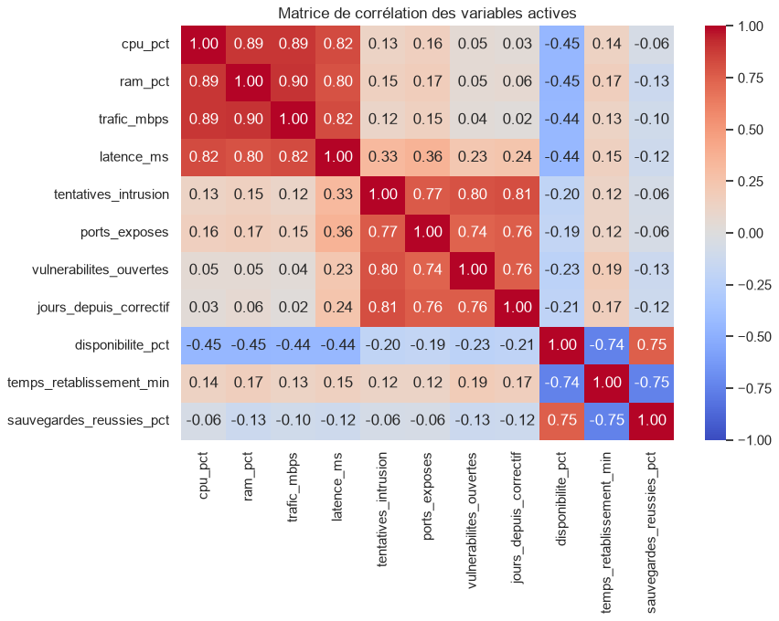

01 · QUESTION 2
Corrélation plutôt que covariance
Écarts-types hétérogènes : de 0,59 (disponibilite_pct, %) à 106,6 (trafic_mbps, Mbps) — un rapport d'environ 180. Une ACP sur covariance ferait dominer trafic_mbps par son échelle, pas son contenu informatif.
ACP réalisée sur la matrice de corrélation (StandardScaler : moyenne 0, écart-type 1) — chaque indicateur reçoit le même poids initial.
Deux blocs de variables fortement corrélées
Charge / performance
cpu_pct, ram_pct, trafic_mbps, latence_ms — r ≈ 0,80 à 0,90
Exposition / sécurité
Matrice de corrélation des 11 variables actives
tentatives_intrusion, jours_depuis_correctif, vulnérabilités, ports — r ≈ 0,76 à 0,81
ACP — Audit de serveurs
04

Slide 6
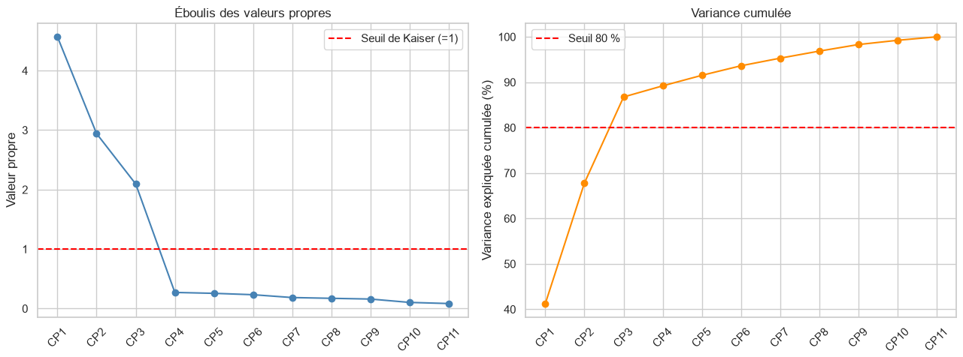

02 · QUESTION 3
Combien d'axes retenir ? Trois critères convergent
3 axes retenus
Axe
λ
Cum. %
CP1
4,57
41,3
CP2
2,94
67,8
CP3
2,09
86,8
Éboulis des valeurs propres et variance cumulée
Information portée par CP4→CP11 (13,2 %) jugée secondaire : chacune de ces composantes explique moins de 2,5 % de la variance totale.
Critère de Kaiser 3 axes ont une valeur propre > 1 ; CP4 chute à 0,27.
Seuil de 80 % Atteint dès 3 axes : 86,8 % de variance cumulée.
Coude de l'éboulis Rupture nette de pente après CP3.
ACP — Audit de serveurs
05

Slide 7
02 · QUESTION 4
Trois axes, trois lectures
Corrélation variable-axe (loading, entre -1 et 1) place la variable dans le cercle des corrélations ; contribution mesure sa part dans l'inertie de l'axe (somme = 100 % par axe). Le signe des composantes est arbitraire.
41,3 %
CP1
26,6 %
CP2
18,9 %
CP3
Risque global / résilience inversée
Type de stress dominant
Résilience opérationnelle
Oppose charge, exposition et incidents à disponibilite_pct et sauvegardes_reussies_pct.
Oppose le bloc charge/performance au bloc exposition/sécurité.
Dominé par sauvegardes, temps de rétablissement et disponibilité — 82,8 % de son inertie.
ACP — Audit de serveurs
06

Slide 8
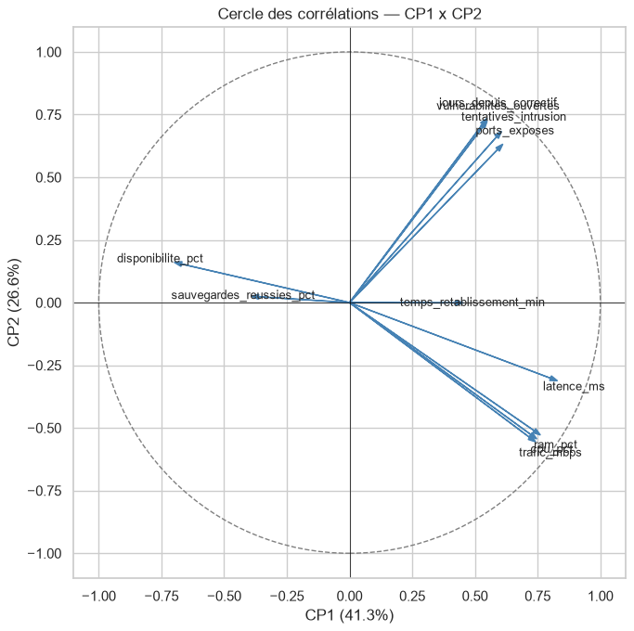
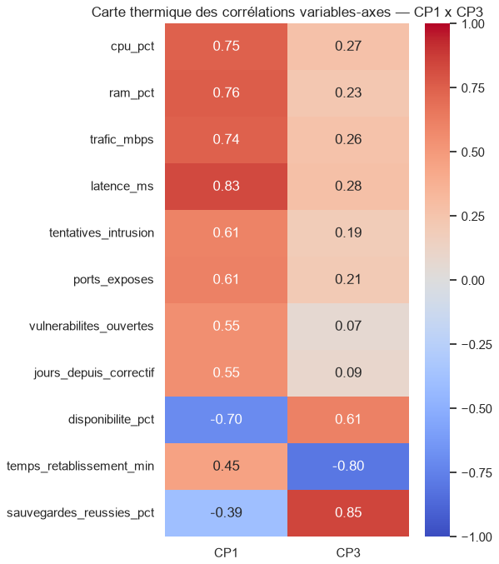

02 · QUESTION 5
Cercle des corrélations et carte thermique
cos² : la qualité de représentation dépend du plan choisi
temps_retablissement_min et sauvegardes_reussies_pct sont mal représentées sur CP1-CP2 (cos² 0,21 / 0,16) mais très bien sur CP1-CP3 (cos² 0,85 / 0,87).
→ Le plan CP1-CP2 seul occulte la dimension résilience/sauvegardes : il faut aller la chercher sur CP3.
Cercle des corrélations — CP1 × CP2
Carte thermique des corrélations — CP1 × CP3
ACP — Audit de serveurs
07

Slide 9
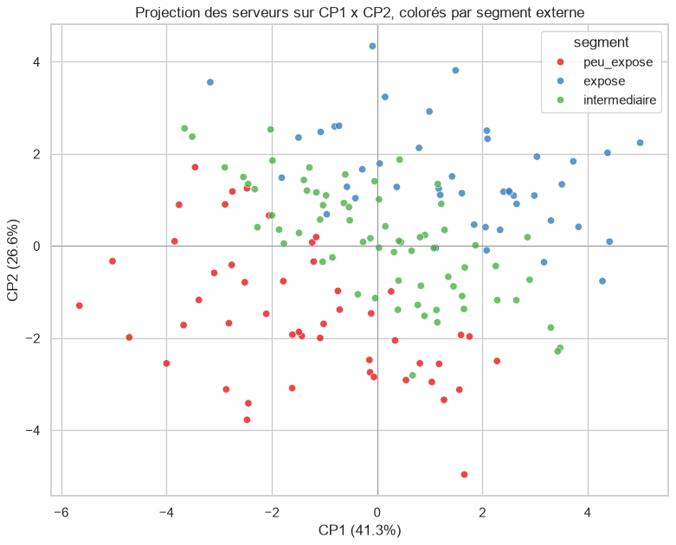
03 · QUESTION 6
Projection des individus et qualité (cos²)
0,003
0,597
0,972
Minimum
Moyenne
Maximum
cos²(CP1, CP2) sur les 160 serveurs
5 serveurs les moins bien représentés (tous « intermédiaire »)
Serveur | Distance | cos²
SRV-116 | 0,963 | 0,003
SRV-151 | 2,690 | 0,006
SRV-149 | 1,876 | 0,022
SRV-125 | 2,998 | 0,023
SRV-027 | 1,727 | 0,041
Projection des 160 serveurs sur CP1 × CP2, colorée par segment externe
À ne pas interpréter à partir du seul plan CP1-CP2 : se référer au plan CP1-CP3.
ACP — Audit de serveurs
08

Slide 10

03 · QUESTION 7
Serveurs atypiques : deux classements, deux lectures
On compare le classement des serveurs les plus atypiques selon la vraie distance multivariée (11 axes) et selon la distance apparente dans le seul plan CP1-CP2.
Serveur | Segment | Distance
SRV-145 | peu exposé | 5,967
SRV-150 | peu exposé | 5,850
SRV-117 | exposé | 5,590
SRV-073 | peu exposé | 5,363
SRV-110 | peu exposé | 5,268
Serveur | Segment | Distance
SRV-145 | peu exposé | 5,798
SRV-117 | exposé | 5,479
SRV-073 | peu exposé | 5,230
SRV-129 | peu exposé | 5,107
SRV-071 | peu exposé | 5,035
Espace complet (11 axes)
Plan CP1-CP2 seul
Seuls 3 serveurs sur 5 sont communs aux deux classements (SRV-073, SRV-117, SRV-145) : se limiter au plan CP1-CP2 fait manquer des individus réellement atypiques. Une distance élevée n'indique ni la direction de l'écart, ni sa cause.
ACP — Audit de serveurs
09

Slide 11
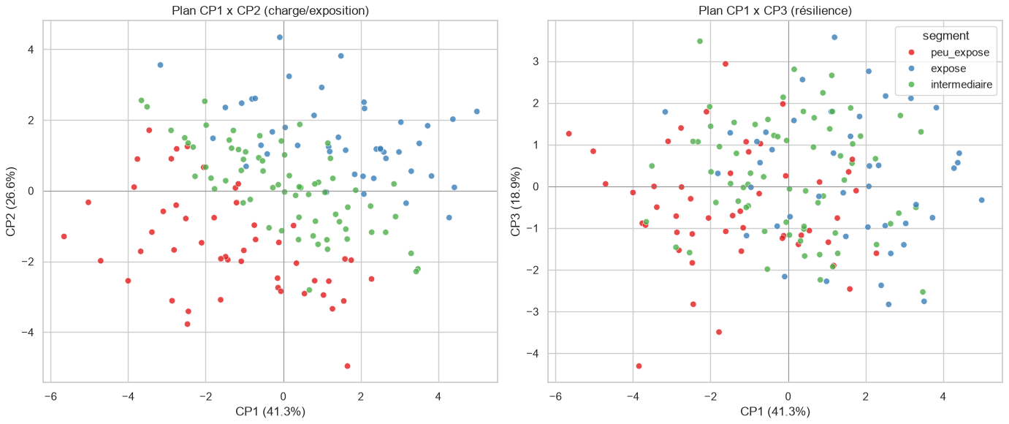
03 · QUESTIONS 8-9
Reconstruction et comparaison des plans
MSE(k) = 1 − variance expliquée cumulée(k)
Conclusion du corps du sujet
Identité vérifiée numériquement pour k = 2, 3, 4 (écart nul à l'erreur flottante près). En ne gardant que 3 axes, l'information perdue est exactement 13,2 % — l'énergie portée par CP4 à CP11.
Le plan CP1-CP2 sépare nettement les 3 segments externes ; sur CP1-CP3 ils se superposent presque totalement — CP3 est orthogonal à ce découpage, une dimension d'information à part entière.
L'ACP révèle une structure claire et stable — 3 axes interprétables, 86,8 % de variance — qui résume les 11 indicateurs en trois lectures : risque global, type de stress dominant, résilience.
Outil descriptif et exploratoire — ni diagnostic causal, ni détecteur d'incident : une position atypique ne prouve rien en soi.
Plans CP1×CP2 (charge/exposition) et CP1×CP3 (résilience)
ACP — Audit de serveurs
10

Slide 12
APPROFONDISSEMENT · QUESTIONS 10 À 16
Robustesse, stabilité et généralisation
Au-delà du corps du sujet : la structure à 3 axes résiste-t-elle au retrait d'un individu, au ré-échantillonnage, et se généralise-t-elle à une nouvelle observation ?
ACP — Audit de serveurs
11

Slide 13
04 · QUESTIONS 10-11
Contributions individuelles : le cas SRV-150
Contribution = part de responsabilité d'un serveur dans l'inertie d'un axe (moyenne attendue 100/n = 0,625 %) — à distinguer du cos² (qualité de représentation).
Serveur | Ctr. CP1 (%) | cos²
SRV-145 | 4,399 | 0,944
SRV-071 | 3,476 | 0,915
SRV-117 | 3,440 | 0,961
SRV-129 | 3,050 | 0,972
SRV-140 | 2,687 | 0,832
Serveur | Ctr. CP3 (%) | cos²
SRV-150 | 5,569 | 0,974
SRV-104 | 3,833 | 0,817
SRV-143 | 3,659 | 0,914
SRV-096 | 3,634 | 0,923
SRV-019 | 2,586 | 0,517
Plus fortes contributions à CP1
Plus fortes contributions à CP3
SRV-150 façonne CP3 (5,57 %, la plus forte contribution de tous les serveurs) mais reste modeste sur CP1 (2,04 %). Il a aussi la plus grande erreur de reconstruction à k=2 axes, malgré une distance totale seulement 2ᵉ — l'écart vient spécifiquement de sa composante CP3.
ACP — Audit de serveurs
12

Slide 14

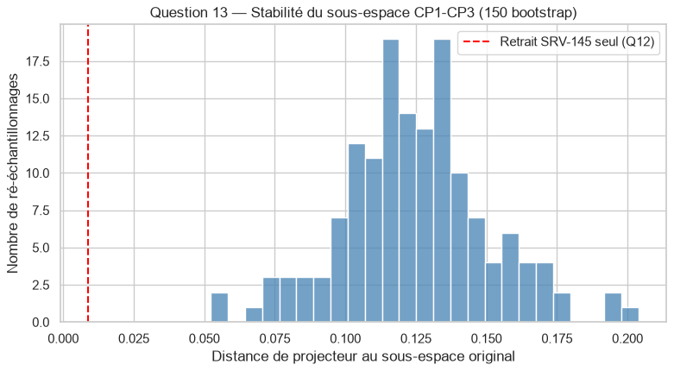
04 · QUESTIONS 12-13
La structure à 3 axes est-elle robuste ?
Retrait de l'individu extrême
Stabilité par bootstrap (150 tirages)
SRV-145, le serveur le plus éloigné (distance = 5,97), est retiré temporairement (en mémoire) ; l'ACP est refaite sur 159 serveurs et comparée via la distance de projecteur du sous-espace CP1-CP3.
150 échantillons bootstrap (avec remise, taille 160) : distance de projecteur entre chaque sous-espace CP1-CP3 ré-estimé et l'original — un contrôle interne, pas une validation sur une population différente.
0,00887
distance de projecteur (max théorique √3 ≈ 1,73)
Structure quasi inchangée : elle n'est pas portée par un seul individu influent. L'inversion du signe de CP1 donne la même distance — la métrique est invariante au signe.
Moyenne 0,125 · écart-type 0,026 · p95 = 0,170 — bien en-deçà de √3
ACP — Audit de serveurs
13

Slide 15
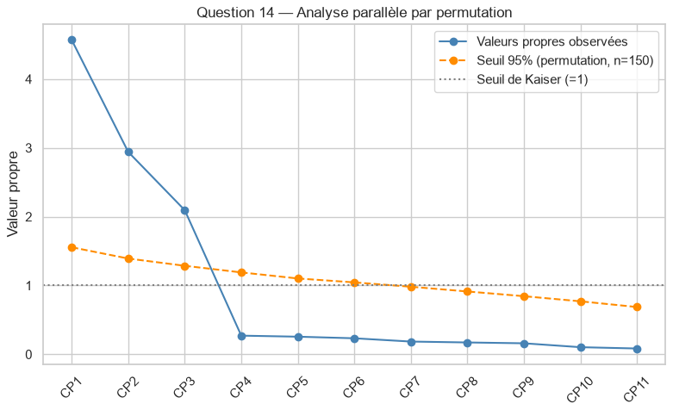
04 · QUESTION 14
Analyse parallèle : confirmer Kaiser autrement
Le critère de Kaiser (seuil = 1) suppose implicitement des variables non corrélées. L'analyse parallèle compare les valeurs propres observées à celles obtenues sur 150 jeux de données permutés (corrélations détruites), et ne retient un axe que si sa valeur propre dépasse le 95ᵉ centile.
3 axes confirmés
CP1
λ=4,568
seuil 1,556
CP2
λ=2,941
seuil 1,392
CP3
λ=2,095
seuil 1,286
CP4 à CP11 : toutes sous leur seuil de permutation → non retenues.
Quatre critères indépendants (Kaiser, seuil 80 %, coude, permutation) convergent : la confiance dans le choix de 3 axes s'en trouve renforcée.
Valeurs propres observées vs seuil de permutation (95ᵉ centile)
ACP — Audit de serveurs
14

Slide 16
04 · QUESTION 15
Projeter un nouveau profil, sans re-calcul
Un serveur fictif au profil extrême (forte charge, forte exposition, résilience dégradée) est projeté dans l'espace ACP existant, en réutilisant le scaler et la PCA déjà ajustés (transform seul, jamais de nouveau fit).
6,23
0,81
-1,32
CP1
CP2
CP3
Un profil extrême, mais cohérent
CP1 = 6,23, largement au-dessus de la moyenne des serveurs déjà étiquetés « exposé » (1,50) — cohérent avec un cumul charge + exposition + faible résilience.
Ce cas illustre le mécanisme de projection hors-échantillon dans un repère fixé — un usage pertinent pour un suivi continu en production.
Erreur de reconstruction (3 axes) : 0,065 — plus faible que celle de seulement 13 % des serveurs d'origine, mais un seul point ne permet aucune généralisation statistique.
ACP — Audit de serveurs
15

Slide 17
04 · QUESTION 16
Tableau de bord : quels serveurs examiner en priorité ?
Score composite = distance totale + erreur de reconstruction (k=2), toutes deux normalisées. Les 10 serveurs en tête de cette priorisation :
Serveur | Segment | Distance | cos²(CP1,CP2) | Erreur reconst. (k=2)
SRV-150 | peu exposé | 5,850 | 0,432 | 1,767
SRV-104 | exposé | 4,169 | 0,154 | 1,337
SRV-096 | intermédiaire | 4,326 | 0,285 | 1,216
SRV-110 | peu exposé | 5,268 | 0,635 | 0,921
SRV-143 | peu exposé | 4,100 | 0,223 | 1,187
SRV-019 | peu exposé | 4,656 | 0,558 | 0,870
SRV-102 | exposé | 4,808 | 0,611 | 0,817
SRV-105 | exposé | 4,143 | 0,418 | 0,909
SRV-082 | intermédiaire | 4,964 | 0,689 | 0,697
SRV-121 | exposé | 4,130 | 0,466 | 0,828
Le tableau indique aussi sur quel axe porte la singularité de chaque serveur — un point de départ pour une vérification opérationnelle ciblée.
ACP — Audit de serveurs
16

Slide 18

CONCLUSION GÉNÉRALE
Un résumé fiable — pas un outil de diagnostic
Solidement établi
Pistes d'usage opérationnel
Ce qui n'est pas démontré
3 axes résument 86,8 % de la variance, confirmé par 4 critères indépendants.
Lecture stable : CP1 risque global, CP2 type de stress, CP3 résilience.
Résiste au retrait de l'individu extrême (0,009) et au bootstrap (0,125, << √3).
Forte distance ou faible cos²(CP1,CP2) → candidats à examiner en priorité.
Un nouveau profil se positionne dans le même repère, sans re-calcul — suivi continu possible.
Une position atypique n'est pas une preuve d'incident réel — écart statistique seulement.
Le bootstrap est un contrôle interne, pas une validation externe.
Données synthétiques : aucune conclusion opérationnelle réelle n'est possible.
L'ACP fournit un résumé fiable et stable de la structure de corrélation entre indicateurs, et un outil de priorisation exploratoire — un outil descriptif, pas un outil de diagnostic ou de détection causale.

Slide 19
Merci de votre attention
Questions & discussion
ACP — Indicateurs d'audit de serveurs · Datacamp II — Master 2 Génie Informatique · 2025-2026

